Slide 1
Mauersegler Vogel des Jahres 2005

Slide 2
Inhalt
Ein Kurzporträt – Vogel des Jahres 2005
Zum Verwechseln ähnlich ...
Ein Leben in der Luft!
Zum Brüten in den Norden
Die Kinderstuben der Mauersegler
Vom Ei zum adulten Mauersegler
Warum nicht im Tessin Nahrung suchen?
Wie können wir Mauersegler schützen?

Slide 3
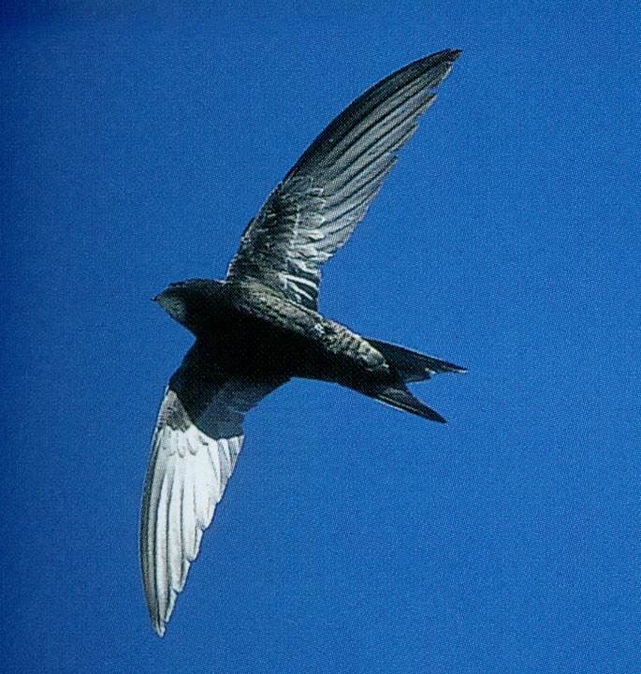
Kurzporträt
Volkstümlich: «Spyre»
Schriller Ruf
Lange, schmale Flügel
Luftiges Leben!
Insektenfresser
In ganzer CH verbreitet
Häufiger Brutvogel
M & W praktisch identisch
Notes:
Unterschied M & W: Weibchen haben etwas breitere Stirn, aber im Feld nicht bestimmbar!

Slide 4
Vogel des Jahres 2005
Ernannt durch den Schweizer Vogelschutz SVS/BirdLife Schweiz
Warum?
Interessanter Vogel, mit erstaunlichen Leistungen
Vielen bekannt
Bote für mehr Kleinstrukturen im Siedlungsraum
Schliesst 4-Jahres-Kampagne zu Kleinstrukturen ab

Slide 5
Notes:
Osten: Bis Baikalsee
Süden: Bis Marokko, Algerien, Tunesien
In der Vergangenheit nach Norden ausgebreitet!
==> Zitat von Seite 15 («Mein Vogel»)

Slide 6
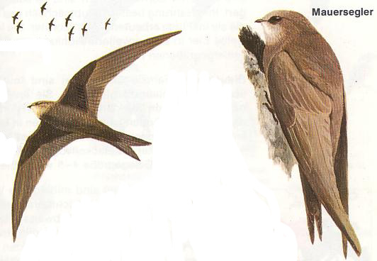
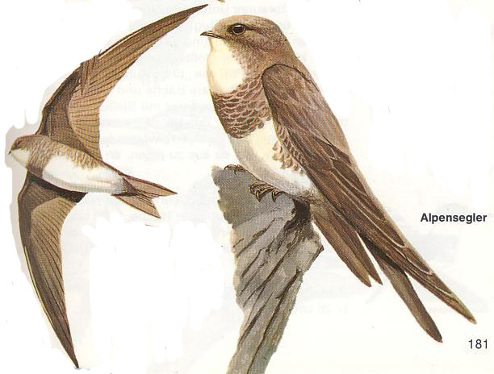
Zum Verwechseln ähnlich ...
Mauersegler
Alpensegler
Gewicht
50 g
100 g
Lebensraum
Siedlungsgebiete
Siedlungen und Felsen
Neststandort
In Gebäuden, hoch
Gebäude, Felsen, hoch
Winterquartier
Zentral- & Südafrika
Tropisches Afrika
Bestand CH (BP)
50-75’000 BP
1‘200-1‘300 BP
Notes:
Lebensraum: ursprünglich Baumhöhlen und Felsnischen
Heute aber Kulturfolger!

Slide 7
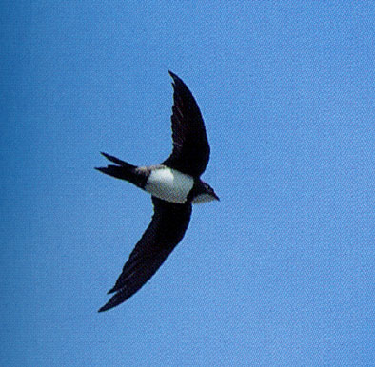
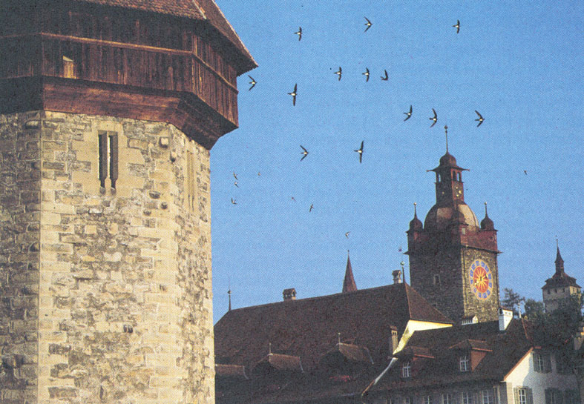
Zum Verwechseln ähnlich ...
Alpensegler in Luzern

Slide 8
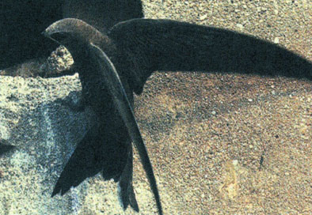
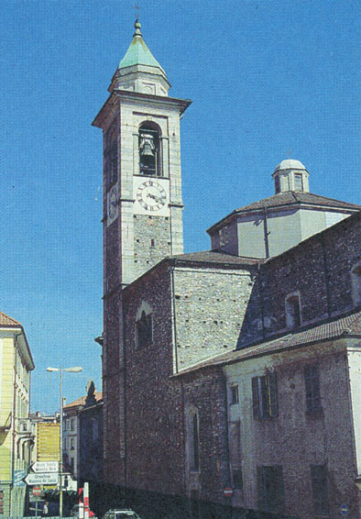
Zum Verwechseln ähnlich ...
Fahlsegler
45 cm
Chiesa San Antonio, Locarno

Slide 9
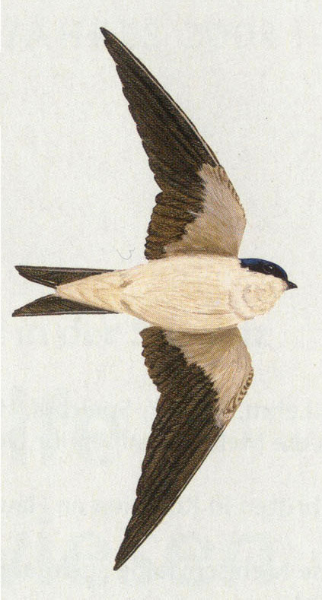
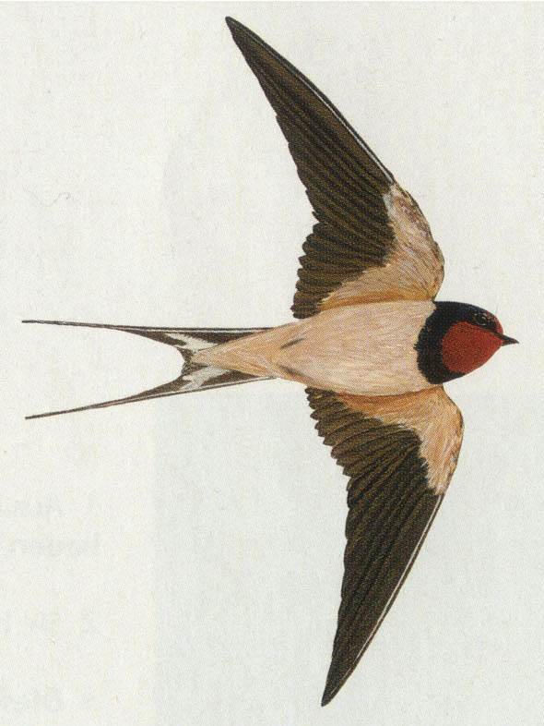
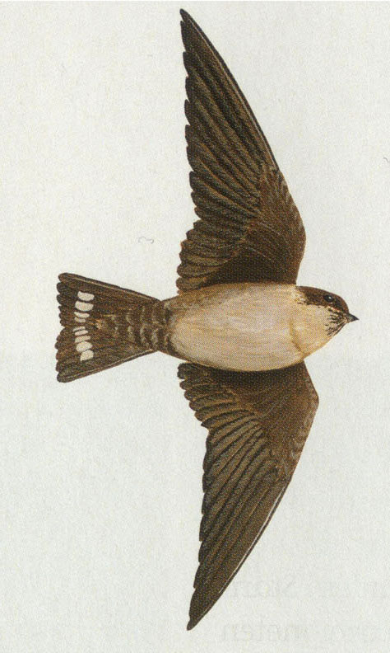
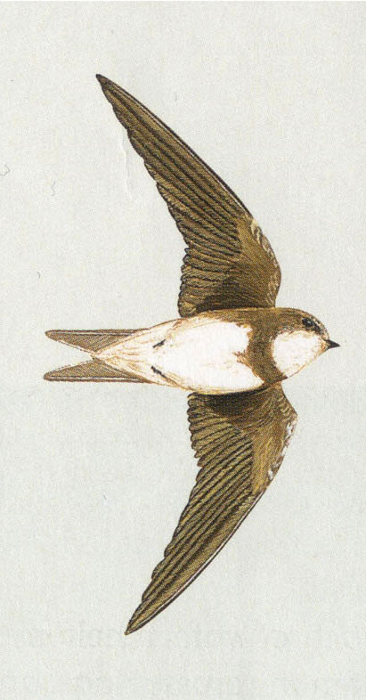
Zum Verwechseln ähnlich ...

Slide 10
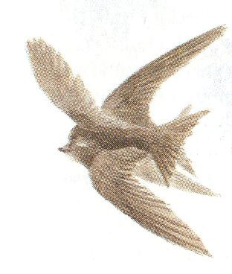
Ein Leben in der Luft!
Mauersegler ...
... sind perfekte Flieger
... fressen und trinken fliegend
... schlafen in der Luft (700 - 3‘000 m)
... paaren sich fliegend
... suchen das Nestmaterial in der Luft
... pflegen Gefieder fliegend

Slide 11
Ein Leben in der Luft!
Anpassungen:
Körperbau: spindelförmig, aerodynamisch ideal!
Flügel: sichelförmig, schlank, scharfe Vorderkante
Blut: Rote Blutkörperchen binden Sauerstoff stärker als jene im Blut anderer Tiere

Slide 12
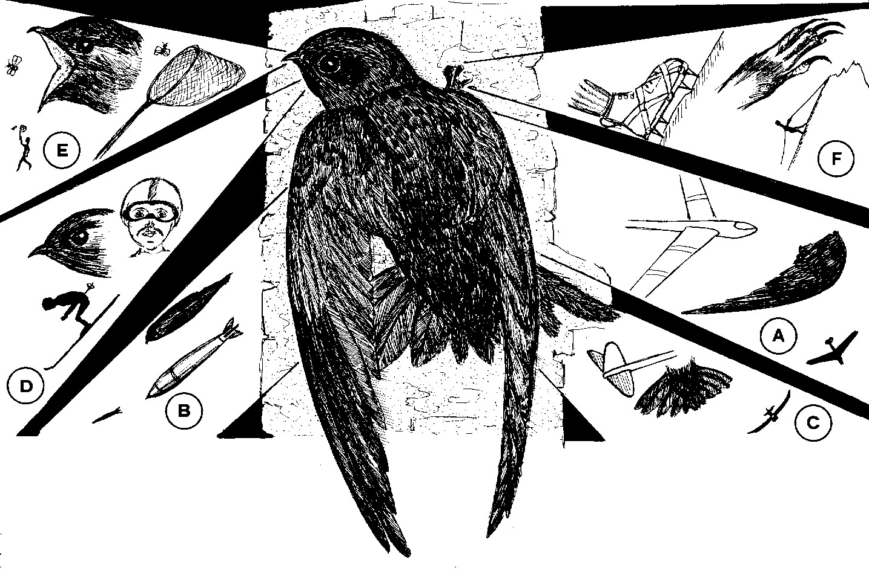
Ein Leben in der Luft!

Slide 13
Ein Leben in der Luft!
Vorteile:
Nicht auf Rastgebiete angewiesen
Natürliche Barrieren wie Alpen, Mittelmeer und Sahara können spielend überflogen werden
Jagd nach Nahrung in Gegenden, wo Konkurrenz klein (z.B. Savannengebiete Afrikas)

Slide 14
Ein Leben in der Luft!
Schlafen:
Stets gegen den Wind
Optimale Geschwindigkeit: 26 km/h
Bei leichtem Wind bleiben die Mauersegler an Ort
Bei starkem Wind verdriften sie
Verdriftung ohne grössere Konsequenzen
Immer mit aktivem Flügelschlag
Notes:
Geschwindigkeit:
Energetisch ideal: 26 km/h
Auf dem Vogelzug: 40 km/h
Jagd, Flugspiele 100 km/h

Slide 15
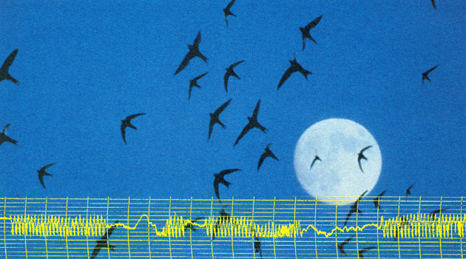
Ein Leben in der Luft!

Slide 16
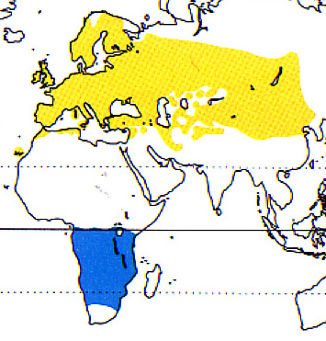
Zum Brüten in den Norden
Überwinterungsgebiet: Innertropische Konvergenzzone
Mauersegler folgen den Regenschauern
Grund: Nahrungsangebot nach Regen am grössten
Notes:
Überwinterungsgebiet: zieht mit der Regenzeit mit (Konvergenzzone)
92 Segler, die meisten sind vorwiegend in den Tropen verbreitet!

Slide 17
Zum Brüten in den Norden
Zum Nachdenken ...
1 Zugweg nach Afrika: 6‘700 km, retour 13‘400 km
Pro Tag: 600 km (ausserhalb Zugzeit)
Pro Jahr: 300 Tage à 600 km + 13‘400 km = 193‘400 km
21jähriger Mauersegler: 4‘061‘400 km!
Zum Vergleich:
Umfang Äquator: 40‘000 km
Erde - Mond: 380‘000 km

Slide 18
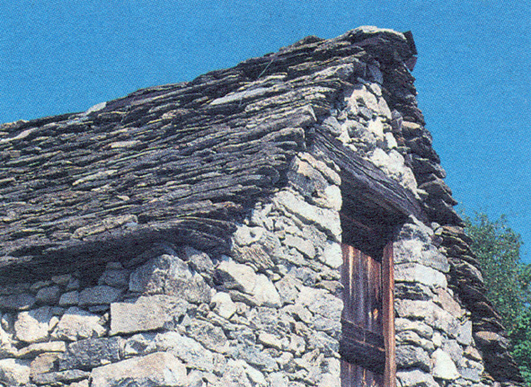
Die Kinderstube des Mauerseglers
TI traditionelle Häuser

Slide 19
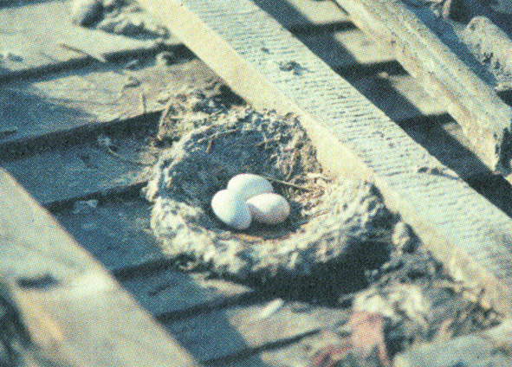
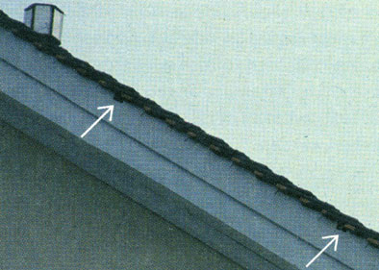
Die Kinderstube des Mauerseglers
Nest auf einem Unterdach
Einfluglöcher
Notes:
Nest: Federn, feines pflanzliches Material, das mit Speichel verklebt wird (spezielle Unterzungendrüsen!)
Altes Nest wird wieder benutzt
ganz hinten im Kasten (dunkel!)
Nestbau: Dauer 10-12 Tage
Dauer Nestbau: 10-12 Tage
Aggressives Verhalten
bauen Nest über Eier & Junge von anderen Vögeln!
Mauersegler verdrängen andere Brutvögel (Stare, Spatzen, etc.) aus „ihrem“ Nistkasten (Flügelschläge, Krällchen)
Gleiches gilt für juvenile, 1-jährige Mauersegler

Slide 20
Vom Ei zum adulten Mauersegler
Höchste nachgewiesene Brutplätze
Mauersegler
Furkapass VS
2430 m
Alpensegler
Sanetsch VS
2320 m
Mehlschwalbe
Furkapass VS
2430 m
Rauchschwalbe
Pontresina GR
1810 m
Felsenschwalbe
Arosa GR
2320 m
Uferschwalbe
Jassbach BE
950 m

Slide 21
Vom Ei zum adulten Mauersegler
Segler sind sehr ortstreu und kehren jahrelang an den selben Nistplatz zurück.
Neuansiedlungen erfolgen bevorzugt in unmittelbarer Nähe anderer Paare
Sozialverhalten: Sehr gesellig
Notes:
Brutortstreue = in gleicher Ortschaft, gleiche Kirche
Nistplatztreue = gleicher Nistkasten
Partnertreue = Gleicher Partner im Folgejahr
Mauersegler sehr ausgeprägte Treue (alle drei):
Wenn Nistplatzwechsel, dann kommt Partner auch mit!
Partnertreue bis 12 Jahre
Andere Mauersegler werden aus eigenem Nistplatz vertrieben
Sozialverhalten: Flugspiele, gemeinsames Jagen (auch Individuen verschiedener Kolonien)

Slide 22
Vom Ei zum adulten Mauersegler
Bebrütung: 21 Tage
Nestlingszeit: 42 Tage
➔ Nestlingszeit sehr lange, da Flugapparat ausgebildet werden muss
➔ Nach Ausflug: mind. 1 Jahre fast keinen Bodenkontakt
Notes:
Begattung: In der Luft, aber auch am Nest
Legedatum: ab ca. 10. Mai
Nestlingszeit: 38 - 46 Tage
Ausflug: ab Mitte Juli
Zug nach Süden: Ab Anfang August

Slide 23
Vom Ei zum adulten Mauersegler
Ein paar Zahlen ...
Anzahl Eier: in der Regel 2-3, auch 4 möglich
Brutbeginn: ab Ablage 2. Ei
Ersatzgelege: selten, nach Mitte Juli fast chancenlos!
Bebrütung: M & W wechseln sich ab
Gewicht: Höchstgewicht 58.5g ➔ Fettreserven bei Futterknappheit notwendig
Ausflug: nach Ausfliegen keine Führungszeit
Notes:
Fettreserven bei Höchstgewicht wichtig für die Entwicklung von Inneren Organen, und als Reserve bei Futterknappheit
Vor Ausflug müssen Jungvögel ihr Gewicht wieder leicht reduzuieren!

Slide 24
Vom Ei zum adulten Mauersegler
Entwicklungsstadien Nestlinge
Beine vollst. entwickelt am 10. Tag
Schnabelbreite am 11. Tag (Eizahn weg)
Schnabel am 20. Tag
Hand am 21. Tag
Steuerfedern am 40./41. Tag
Handschwingen am 41. Tag
Lufttemperatur Einfluss auf Fütterungsrate und Gewicht, nicht auf Wachstum der Federn

Slide 25
Vom Ei zum adulten Mauersegler
Das erste Jahr ...
1. Sommer „Verlobung“; Besetzen von Höhlen, ohne zu brüten
Mauser Schwungfedern im 2. Winter, danach Alterskleid
Geschlechtsreife erst nach 2 Jahren
Notes:
Verlobung:
Einjährige folgen Adulten (=Erwachsenen) zu Nestern
Klammern sich an Mauern unterhalb der Nester
Ruf aus Nestern signalisiert die besetzten Nistmöglichkeiten
Einjährige besetzen die unbesetzten Nistmöglichkeiten
Nächtigen sogar schon darin (bei Schlechtwetter)
Suchen schon jetzt Partner/Partnerin (“Verlobung“)

Slide 26
Vom Ei zum adulten Mauersegler
Über-lebens-
rate
Mittlere
Lebens-erwartung
Höchst-alter
Gelege-
grösse
Anz. Bruten
Alpensegler
79%
4,8 Jahre
26 J.
2-3
1
Mauersegler
76-85
4,7
21
2-3
1
Mehlschwalbe
37-50
2,1
14
4-5
1-2
Rauchschw.
20-40
1,6
16
4-6
2-3
⇨ Segler haben hohe Lebenserwartung und geringe Jungenproduktion, bei Schwalben ist es umgekehrt
Notes:
Bei Schlechtwetter:
Verlust einer ganzen Brut in einem grossen Gebiet möglich
Dank hoher Überlebenswahrscheinlichkeit keinen grossen Einfluss auf die Population!
Alter: Kein Singvogel ähnlicher Grösse wird so alt!
In der Regel 8-10 Jahre, aber auch bis 21 Jahre belegt
Durchschnittsalter: 7.6 Jahre (Mein Vogel)

Slide 27
Vom Ei zum adulten Mauersegler
Vielfältige Gefahren:
Nahrungsengpässe
Dürre- und Kälteperiode
Feinde
Krankheiten
Todesursachen beim Alpensegler:
50% Hunger und Erschöpfung
36% Kollisionen oder in Dachstöcken gefangen
10% Beutegreifer & Mensch

Slide 28
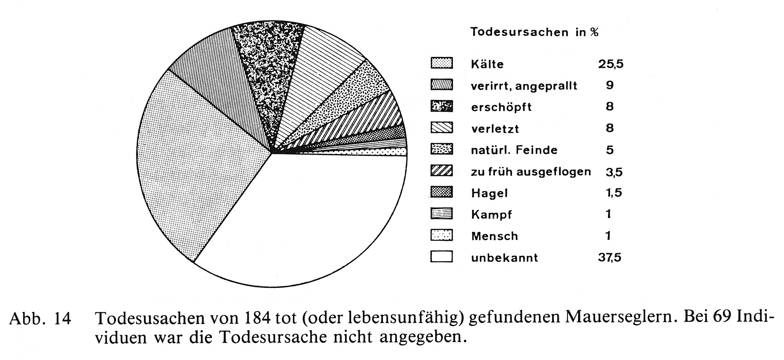
Vom Ei zum adulten Mauersegler
Todesursachen

Slide 29
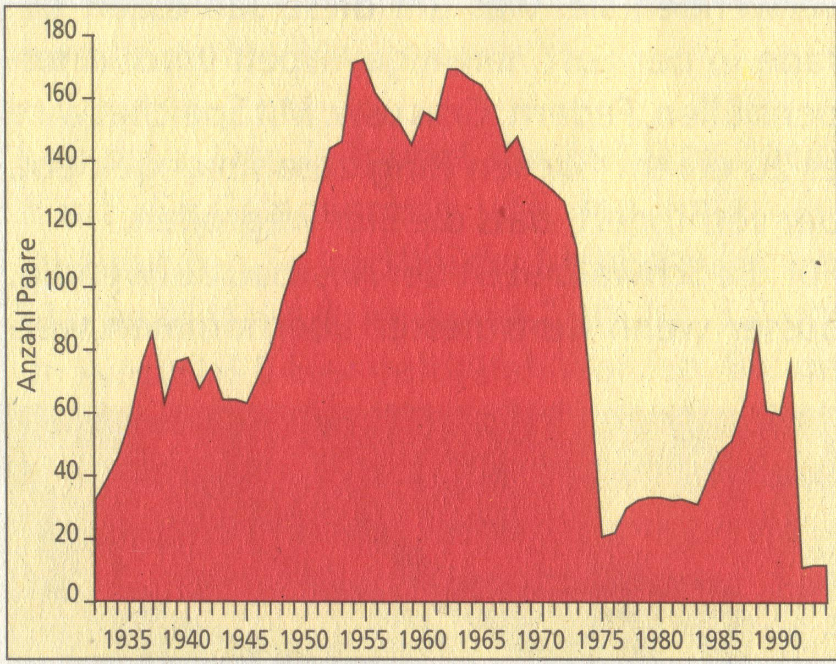
Vom Ei zum adulten Mauersegler
Schlechtes Wetter
Marder
Alpenseglerkolonie der Jesuitenkirche in Solothurn

Slide 30
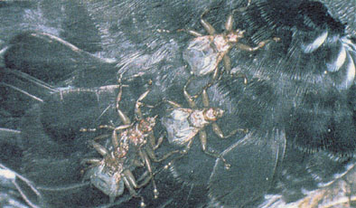
Vom Ei zum adulten Mauersegler
Parasiten
Segler-Lausfliegen beeinträchtigen die Lebensqualität, bei grosser Anzahl können sie sogar zum Tod führen.

Slide 31
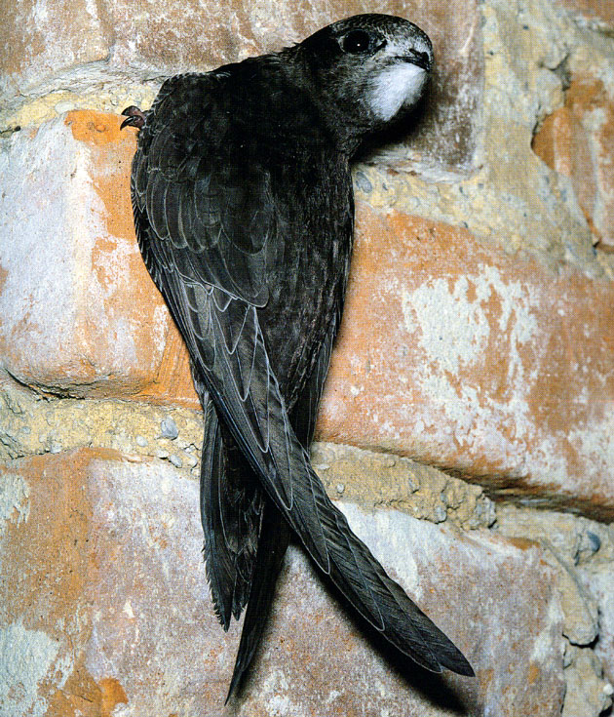
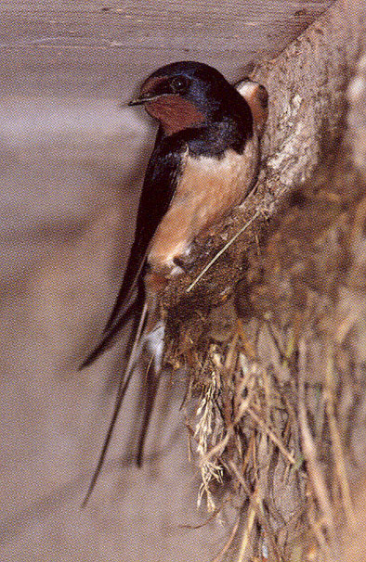
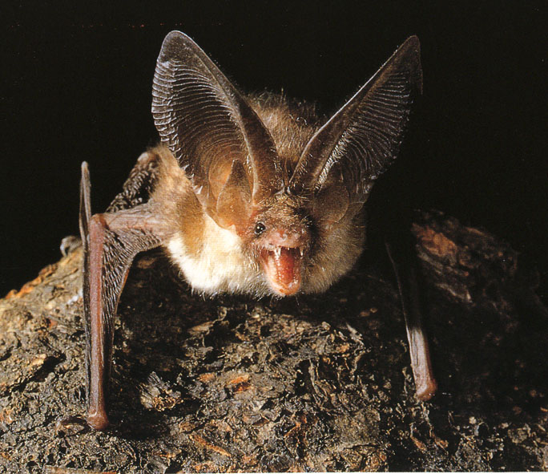
Was haben folgende Tiere gemeinsam?
?
Notes:
Jagen in der Luft nach ihrer Nahrung!

Slide 32
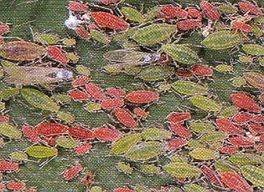
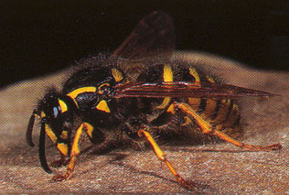
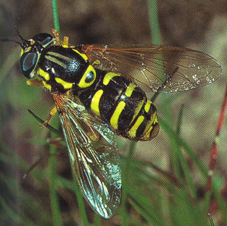
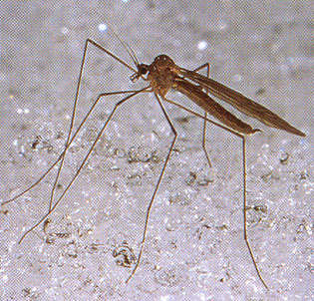
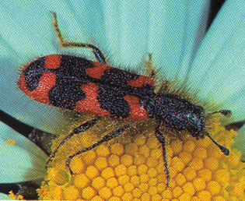
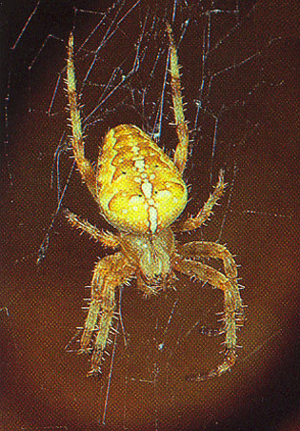
Ein Leben in der Luft!
Nahrung der Mauersegler:
Jagd in der Luft nach Insekten
Strikter Insektenfresser!
Blattläuse, Käfer, Fliegen, Mücken, Spinnen bis 12mm Grösse
Wählt gezielt Nahrung aus: stachelbewehrte Wespen und Bienen meidet er, stachellose Drohnen und Schwebfliegen hingegen nicht!
➔ Abhängigkeit von warmem, trockenen Wetter
Notes:
Luftplankton = Insekten, die sich in der Luft bewegen
Netzhaut: Fast nur Zäpfchen --> KEIN Nachtvogel, Jagd nach Futter in der Nacht nicht möglich
Gleicher Mauersegler kann im gleichen Sommer zwischen 39 und 52 g wiegen!

Slide 33
Ein Leben in der Luft!
„Ausweichen“ ...
Vor Regenfront: Im Uhrzeigersinn vor der Front herfliegend, um sie südlich zu umfliegen
Bei Nahrungsmangel: Hungerstarre, Torpor
Atemfrequenz
Körpertemperatur
Herzschlag
Notes:
Kältestarre:
Mauersegler klammern sich dichtgedrängt an Felswände oder Hausmauern
41°C --> bis auf 20°C!
Atemfrequenz: 90 --> 20 Atemzüge pro Minute
Nachts:
Temperatur auf 36°C gesenkt (ähnlich Kolibri)
Nach 2-3 Tagen Schlechtwetter: Wetterfluchtreaktion

Slide 34
Überleben trotz Nahrungsengpässen
«Hungerschlaf»
Altvögel: Körpertemperatur fällt von 41.5 auf 36 °C, es wird bis 40% der Körpersubstanz abgebaut ➔ 3-4 Tage ohne Nahrung überleben
Jungvögel: Gewicht bis 60% verringert. Atemfrequenz von 90 auf 20 Schläge/Min. reduziert, Körpertemperatur von 36-39°C auf 20°C ➔ 7-10Tage ohne Nahrung überleben
Notes:
Herzschlagfrequenz normal: 220-240x pro Minute

Slide 35
Überleben trotz Nahrungsengpässen
Angebot an Fluginsekten über Ackerflächen am geringsten
Über Weiden, Obstgärten, Gewässern, Brachen, Kleinstrukturen, Hecken am höchsten.
➔ Kleinstrukturen sind wichtig für Insekten! Davon profitiert auch der Mauersegler
Bruterfolg der Rauchschwalbe hängt ab von der Vielfalt an Kulturen, Heckenlänge und Weidefläche 500 m um das Nest!

Slide 36
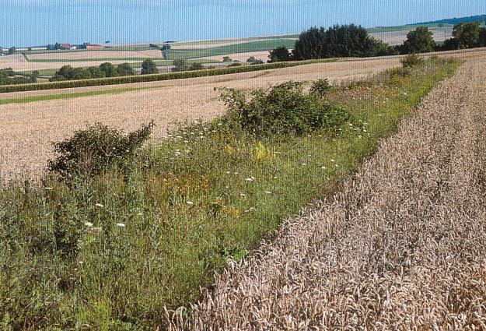
Überleben trotz Nahrungsengpässen
v.a. für Schlechtwetterperioden sind ökologisch wertvolle Flächen wichtig!

Slide 37
Überleben trotz Nahrungsengpässen
Schutz und Förderung des Nahrungsangebots durch eine strukturreiche, ökologisch wertvolle Landschaft
Schutz und Förderung der Nistplätze:
Bestehende Nistplätze erhalten, z. B. bei Renovationen
Neue Brutmöglichkeiten schaffen

Slide 38
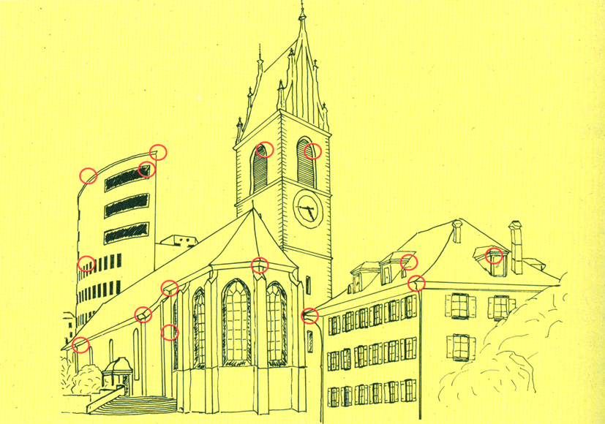
Wie können wir Mauersegler schützen und fördern?
Mögliche Nistplätze

Slide 39
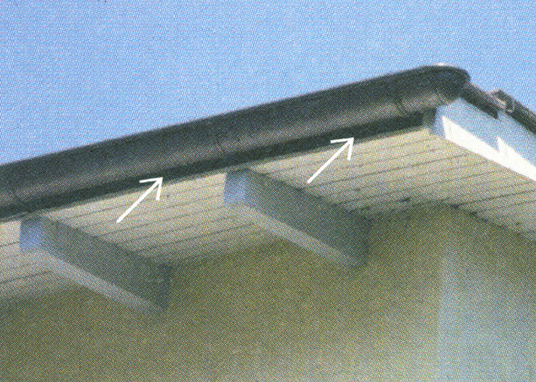
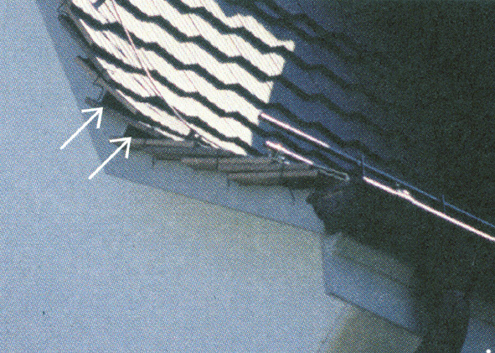
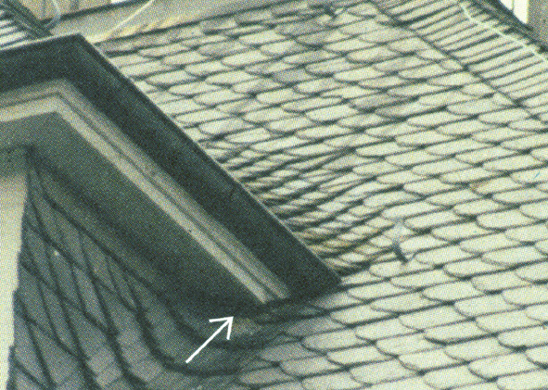
Wie können wir Mauersegler schützen und fördern?

Slide 40
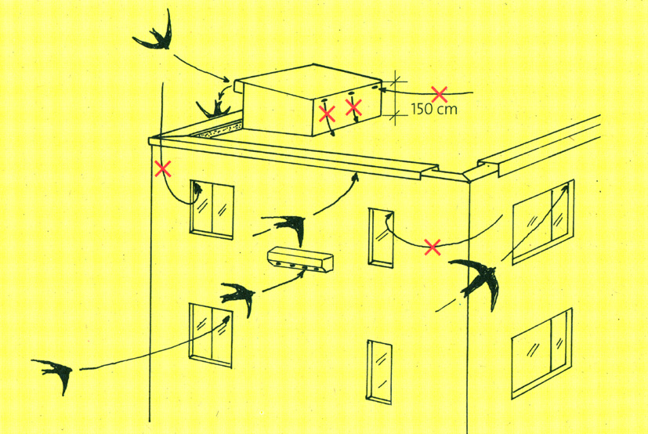
Wie können wir Mauersegler schützen und fördern?
Künstliche Nisthilfen
freier Anflug
Mauersegler: mind. 5 m über Boden (Alpensegler: mind. 10 m über Boden)

Slide 41
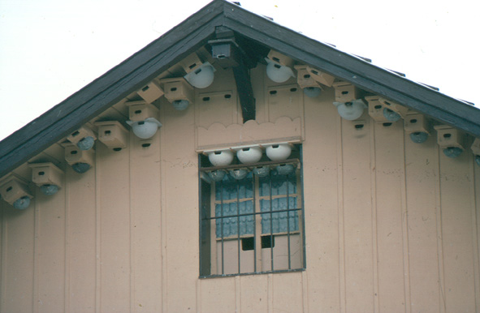
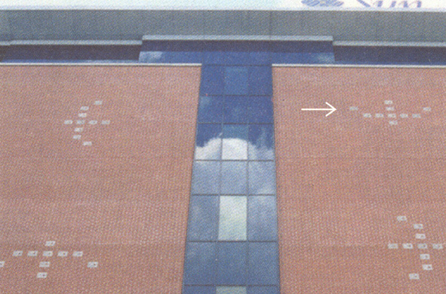
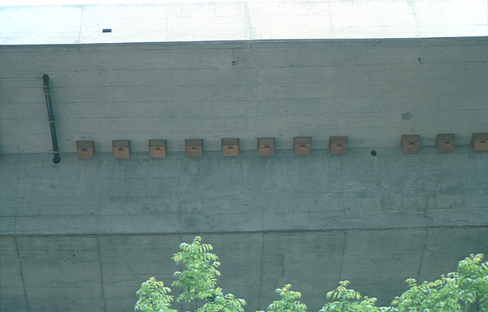
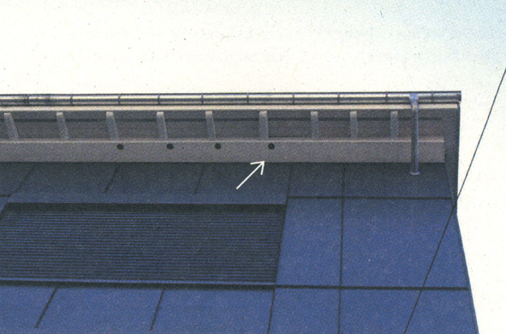
Wie können wir Mauersegler schützen und fördern?

Slide 42
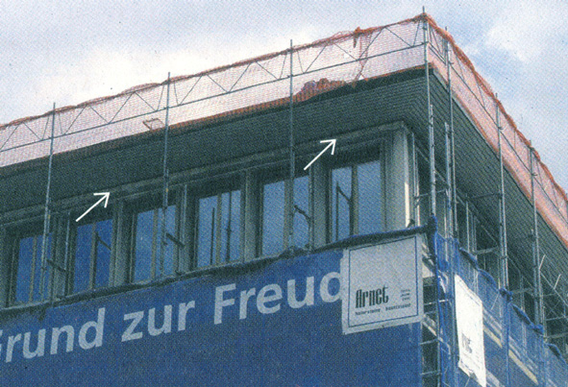
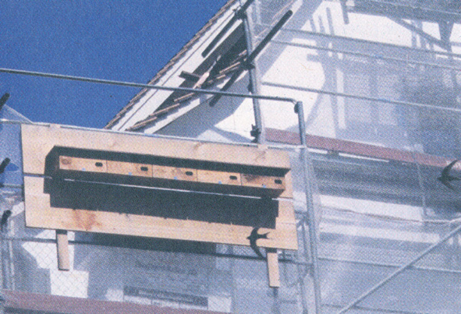
Wie können wir Mauersegler schützen und fördern?
Wenn Segler ein Jahr ihre Brutplätze nicht benutzen können, werden diese oft verlassen! ➔ Ersatz der Brutplätze unbedingt am gleichen Ort!
Bauarbeiten nach Möglichkeit ausserhalb der Brutzeit!
Notes:
Verweis auf Nistplatztreue!

Slide 43
Wie können wir Mauersegler schützen und fördern?
Neuansiedlungen von Mauerseglern sind eher erfolgreich…
…in unmittelbarer Umgebung bestehender Kolonien.
…, wenn gute Anflug- und Übersichtsmöglichkeiten herrschen (wenig Bäume).
…, wenn gute Nahrungsgründe (Gewässer, Feuchtgebiete) in der Nähe sind.
…, wenn schon Segler für das Gebäude Interesse gezeigt haben.

Slide 44
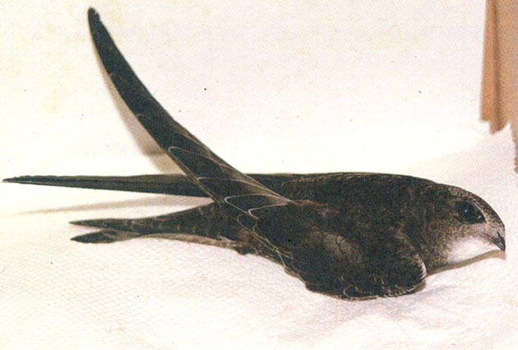
Wie können wir Mauersegler schützen und fördern?
Jungtiere
Bei grosser Hitze suchen die Jungtiere Kühlung am Nesteingang und können dabei aus dem Nest fallen
Jungtiere ausserhalb Nest werden nicht mehr gefüttert
Zurück ins Nest legen (Jungtiere gleich alt)
Fütterung ist zeitaufwändig und schwierig (stündlich!)
In Pflegestation bringen

Slide 45
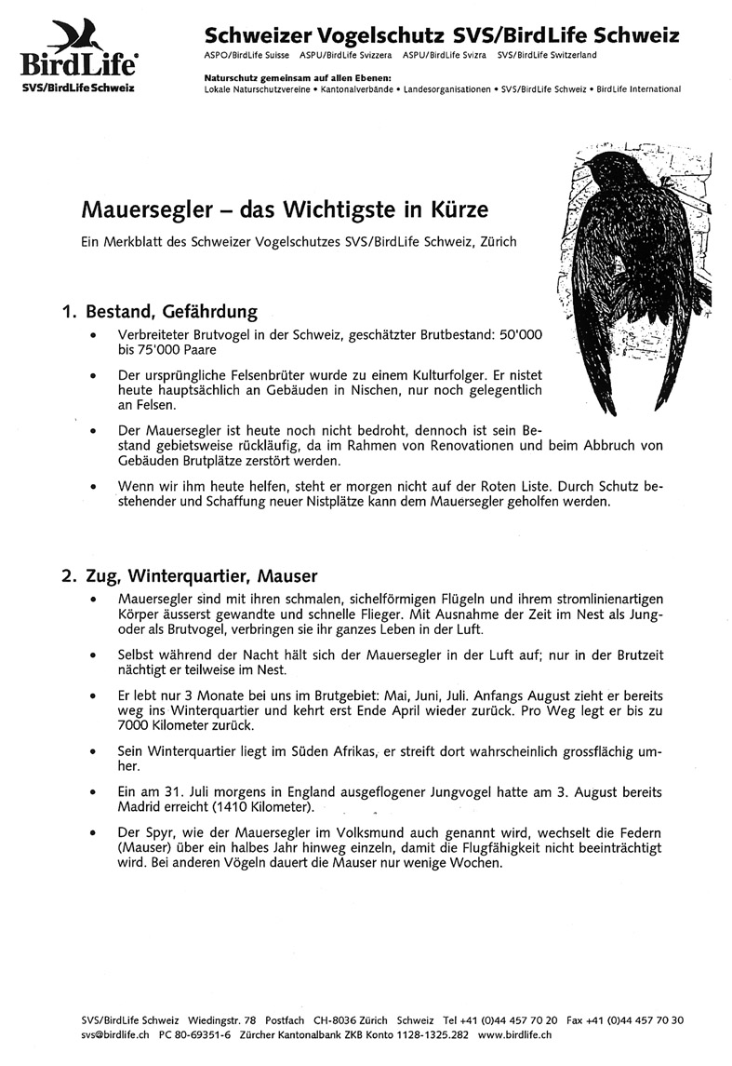
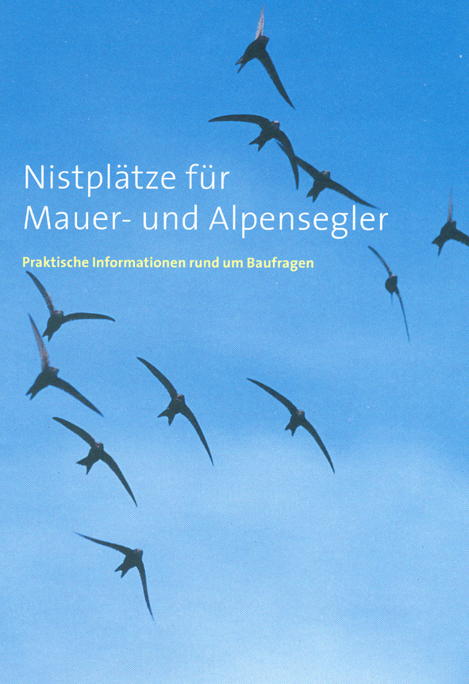
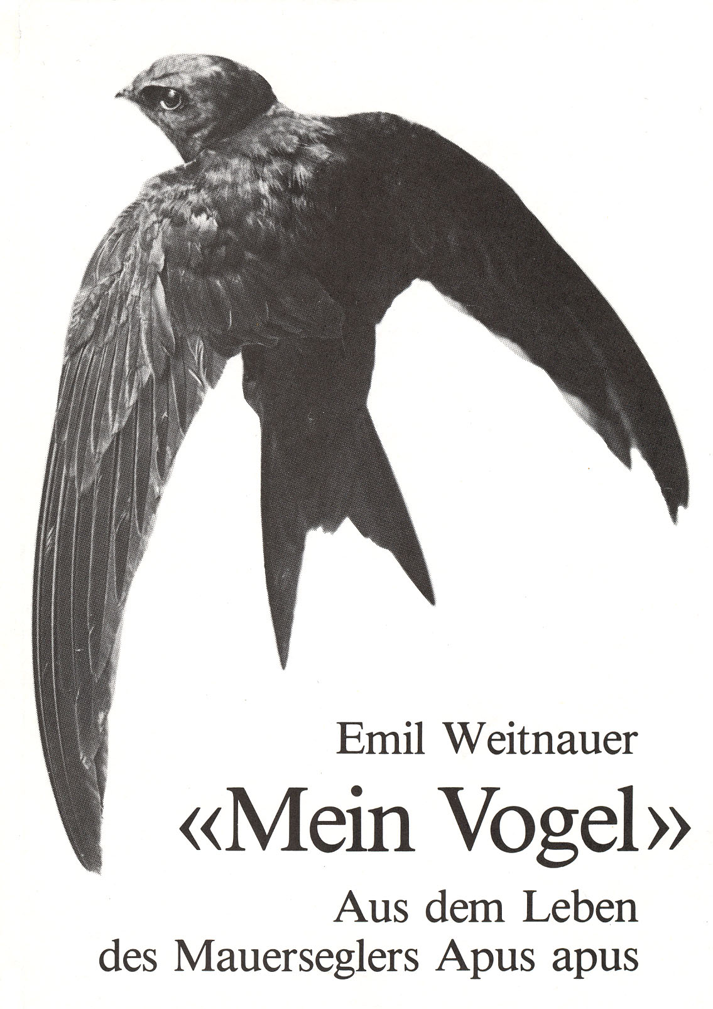
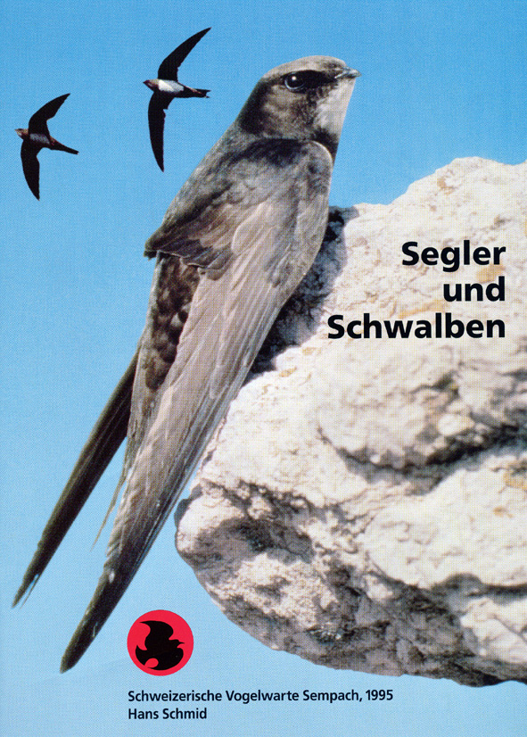
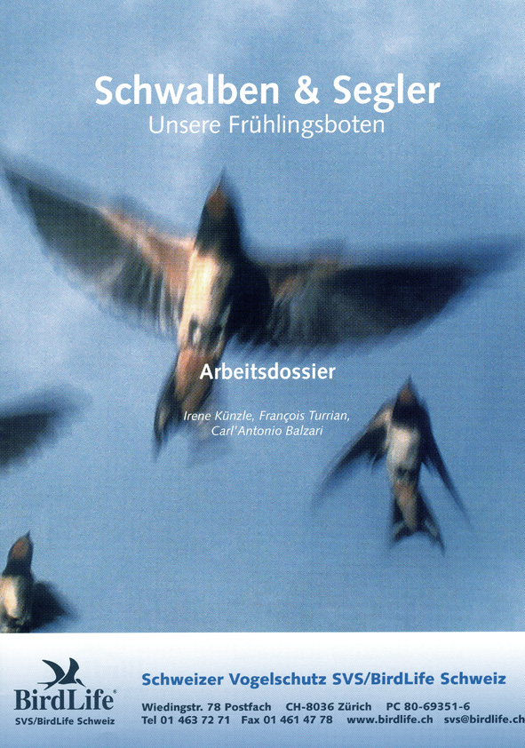
Wie können wir Mauersegler schützen und fördern?

Slide 46
Wie können wir Mauersegler schützen und fördern?
Material über Mauersegler und
Schwalben
Bestellung & Auskunft bei:
Schweizer Vogelschutz SVS/BirdLife Schweiz Wiedingstrasse 78, Postfach 8036 Zürich 044 457 70 20
www.birdlife.ch/material
Notes:
«Mein Vogel» beim BNV erhältlich!

Slide 47
Herzlichen Dank für Ihre Aufmerksamkeit!

